Slide 1


NÁZEV ŠKOLY: | Masarykova základní škola a mateřská škola Melč, okres Opava, příspěvková organizace
ČÍSLO PROJEKTU: | CZ.1.07/1.4.00/21.2623
AUTOR: | Mgr. Jiří Soška
NÁZEV: | VY_32_Inovace_Výtvarná výchova
ČÍSLO ŠABLONY: | Vv_16/3
TÉMA: | Barokní architektura v Čechách a na Moravě
ROČNÍK: | 8.
OBDOBÍ REALIZACE: | 3/2013

Slide 2
Anotace:
Prezentace slouží k teoretickému seznámení žáků II.stupně s barokní architekturou v Čechách a na Moravě.

Slide 3
BAROKNÍ
ARCHITEKTURA
V ČECHÁCH A NA MORAVĚ

Slide 4
BAROKNÍ STAVBY:
CÍRKEVNÍ:
- kostely
- kláštery
SVĚTSKÉ:
- paláce
- zámky
- letohrady
- městské domy pro šlechtu

Slide 5
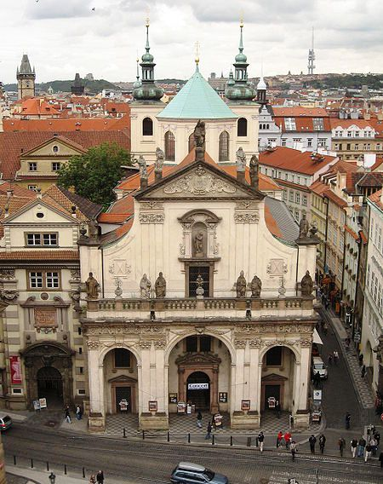
ARCHITEKTURA
I. POLOVINA 17. STOLETÍ:
- první stavební mistři k nám přicházeli z Itálie
- církevní stavby – CARLO LURAGO
Kostel Sv.Salvátora

Slide 6
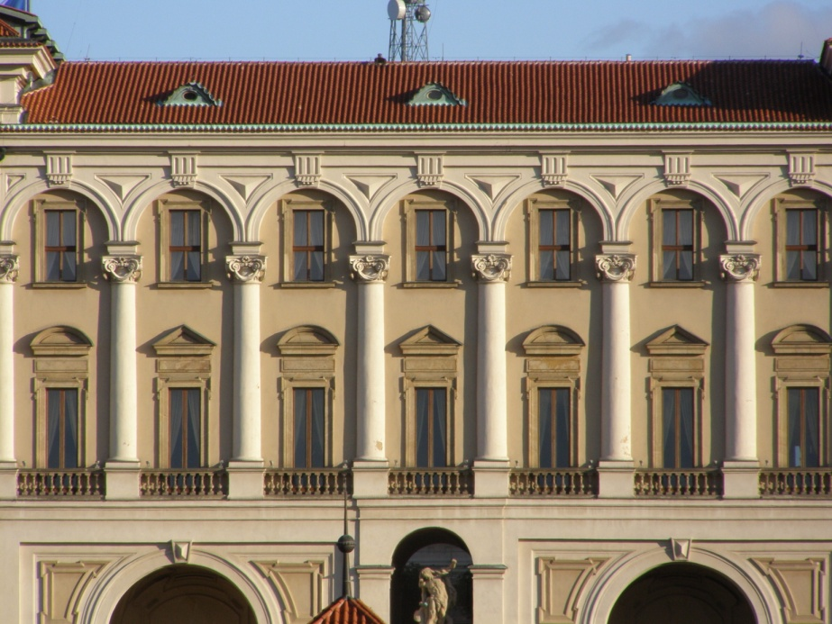
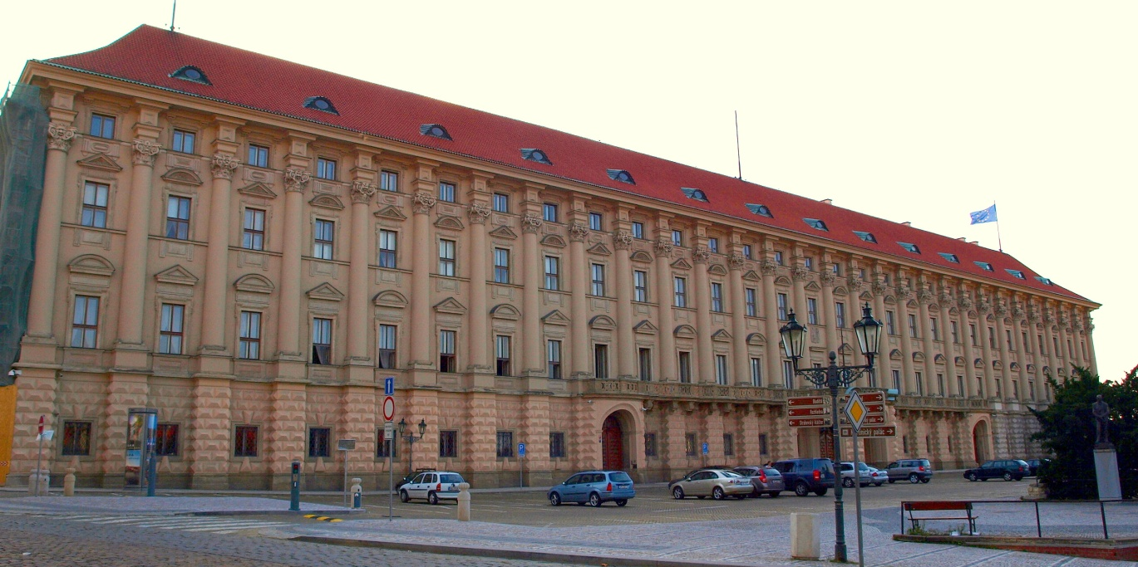
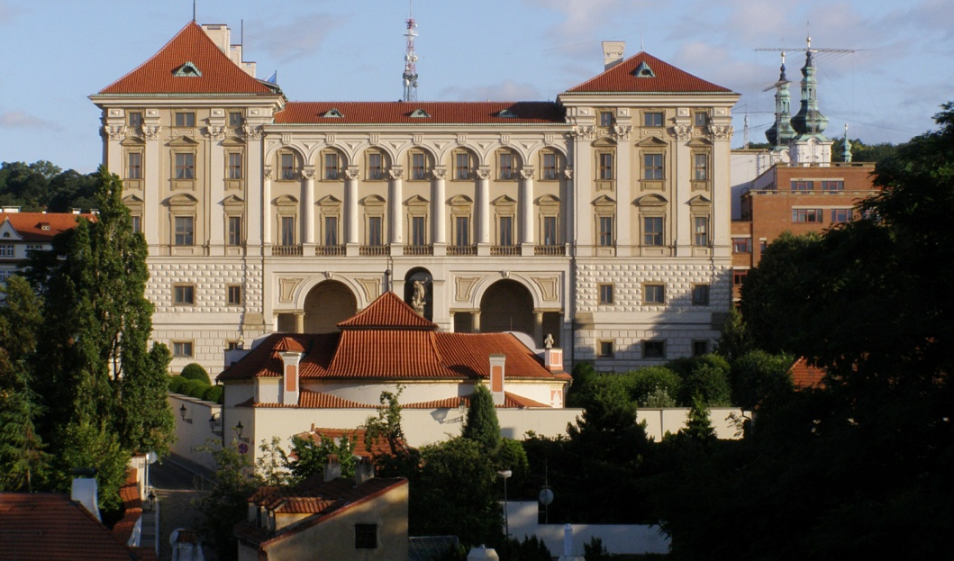
FRACESCO CARRATI
Černínský palác
velká palácová raně barokní budova

Slide 7
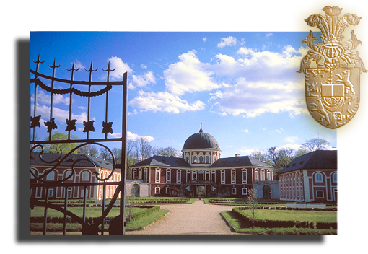
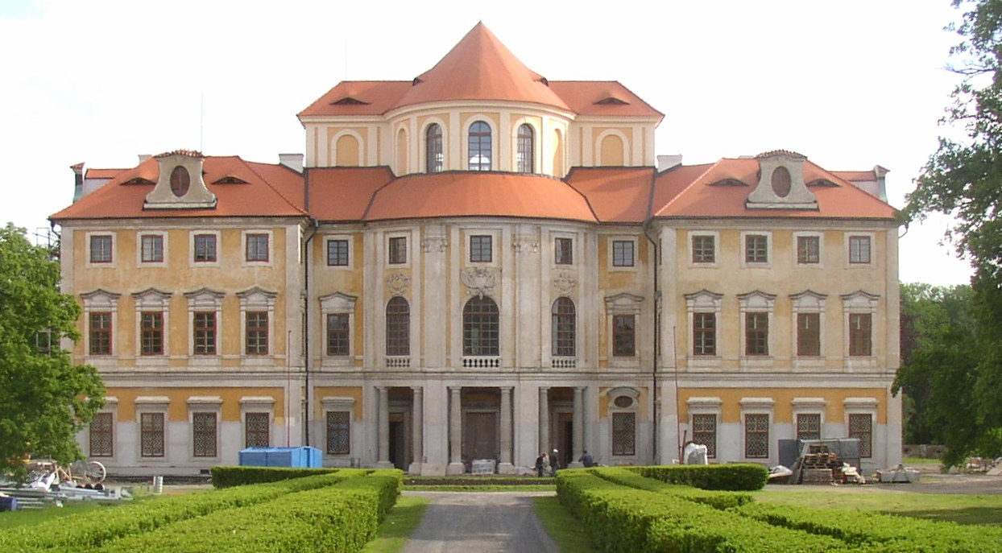
GIOVANNI BATTISTA ALLIPRANDI
specializoval se
především na
projektování zámecké
architektury
a pražských
šlechtických paláců
zámek Veltrusy s čestným dvorem
zámek v Liblici u Mělníka

Slide 8
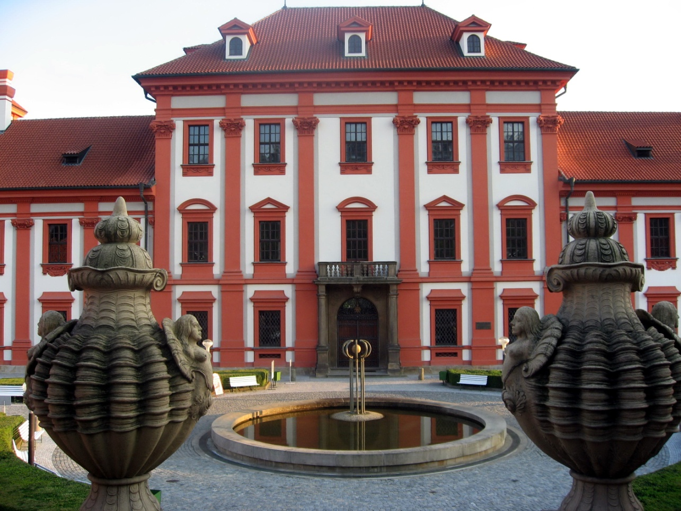
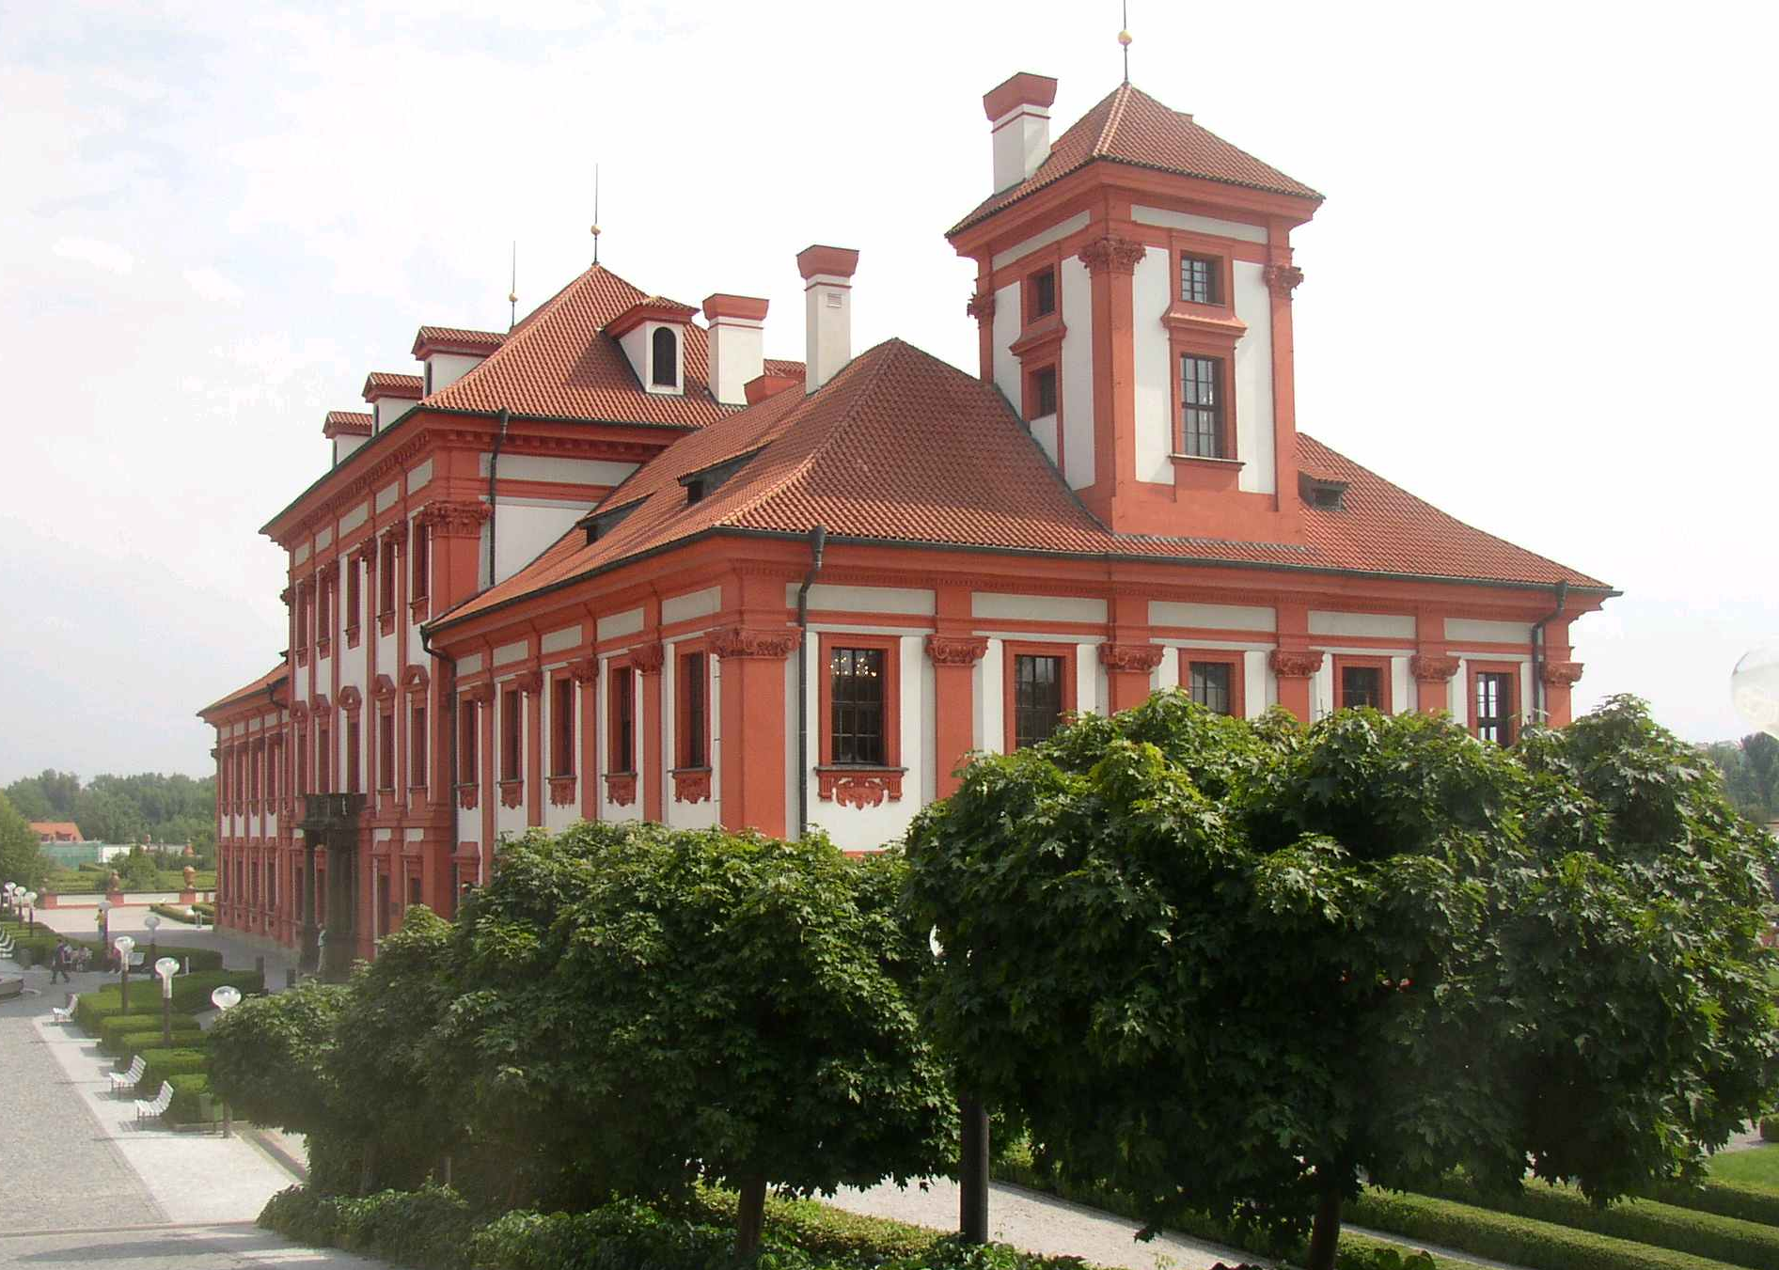
JEANN BATTISTE MATHEY
Trójský zámek

Slide 9
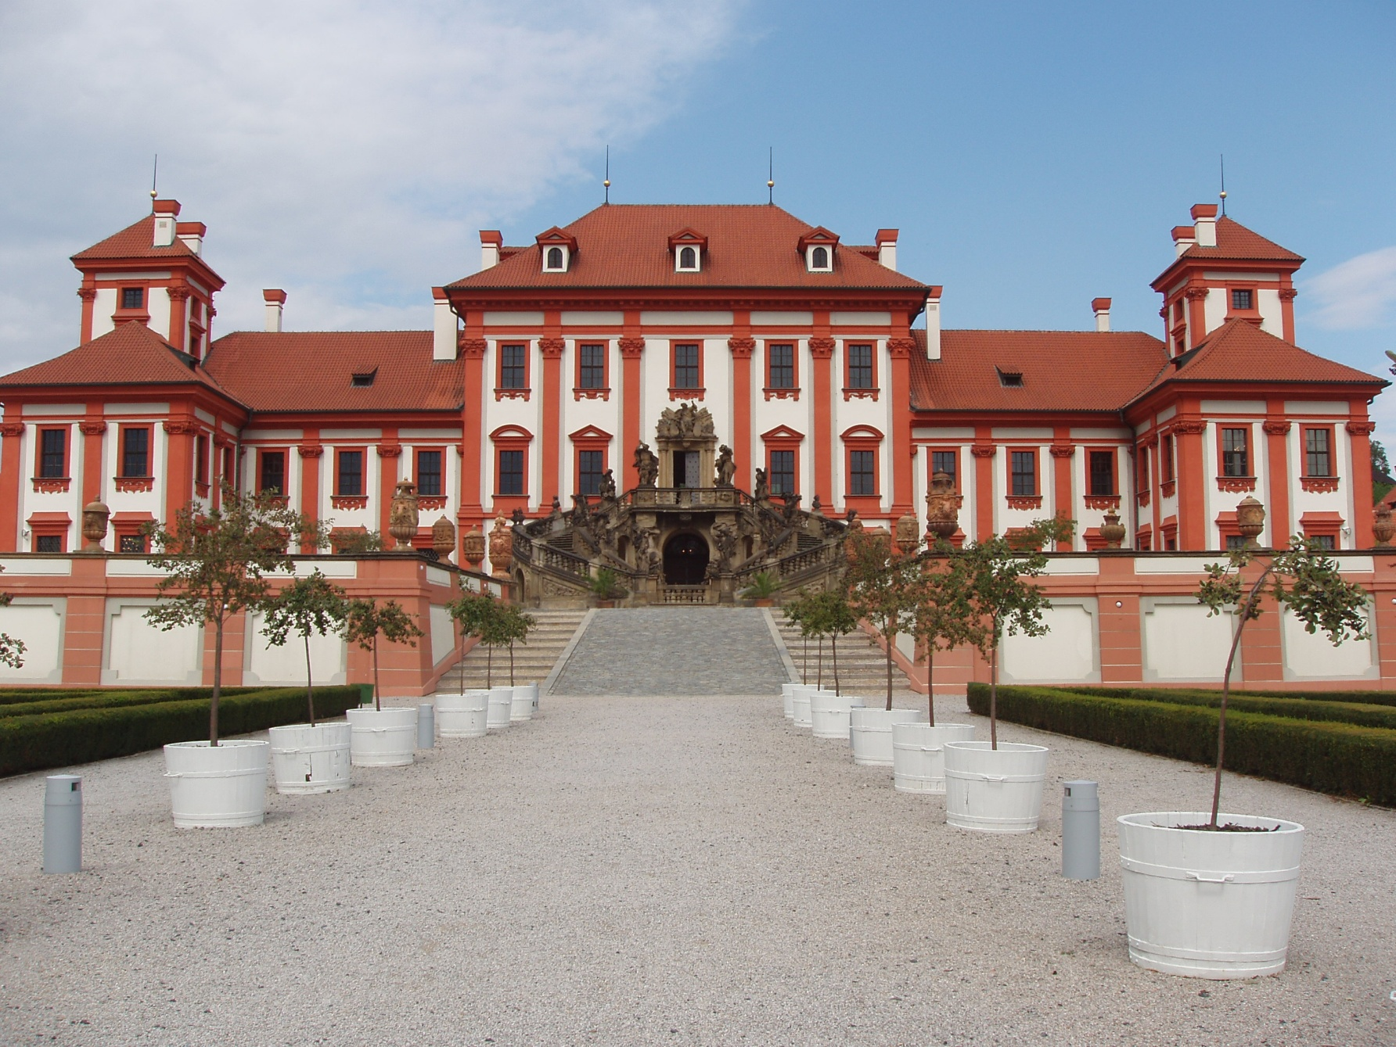

Slide 10
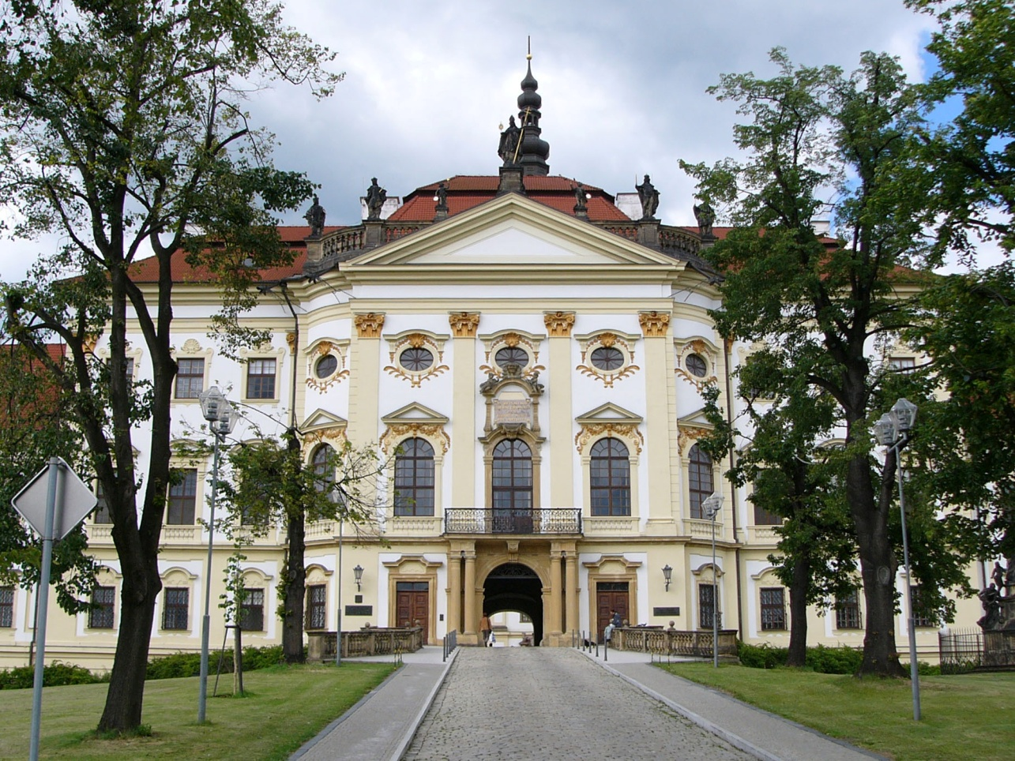
Giovanni Pietro Tencalla
klášter Hradisko

Slide 11
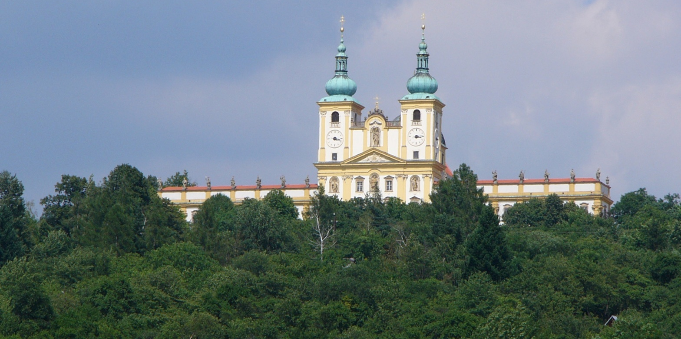
Bazilika Navštívení Panny Marie (Svatý Kopeček)

Slide 12
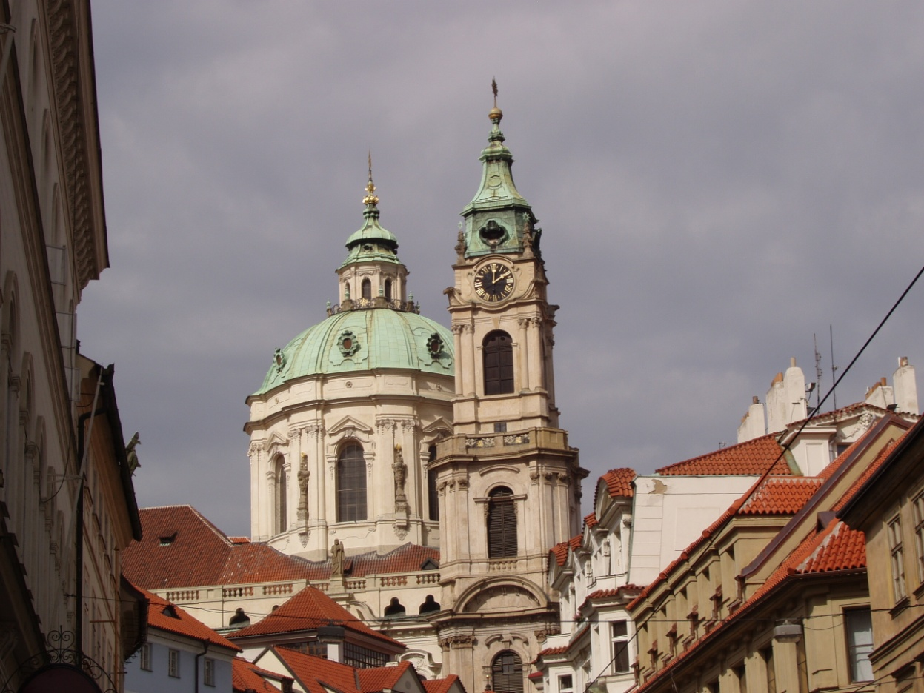
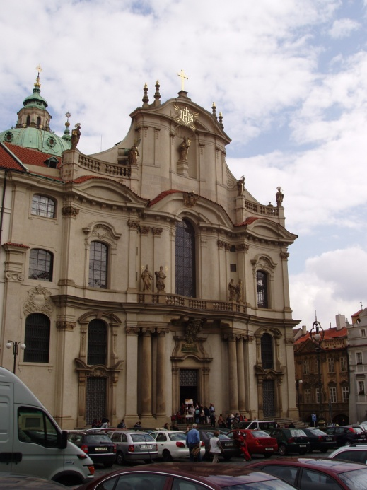
KRYŠTOF DIENZENHOFER
Kostel Sv. Mikuláše

Slide 13
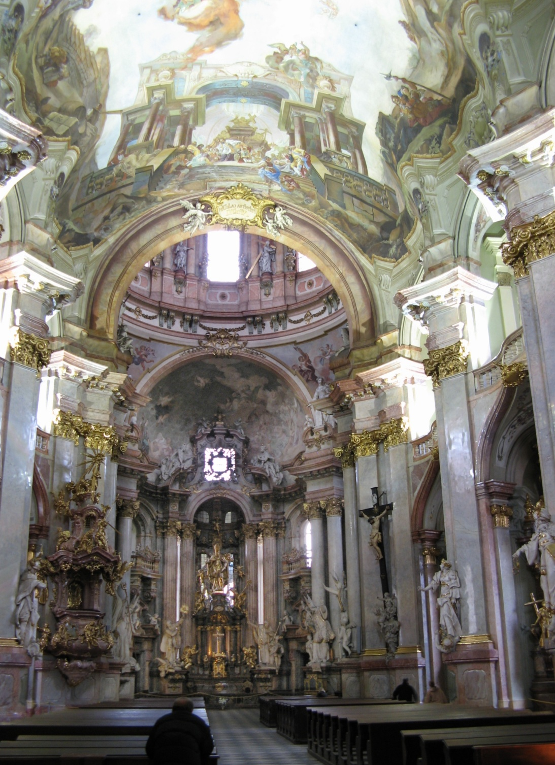
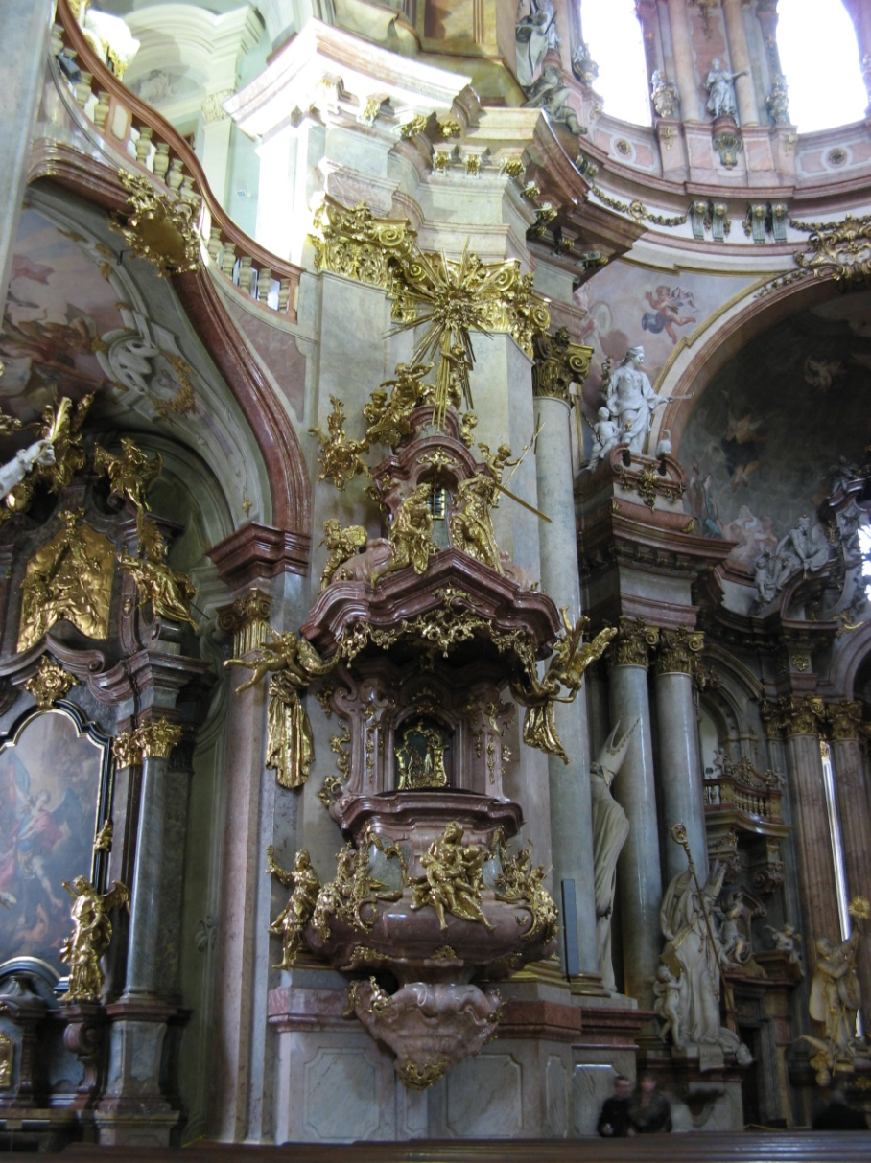

Slide 14
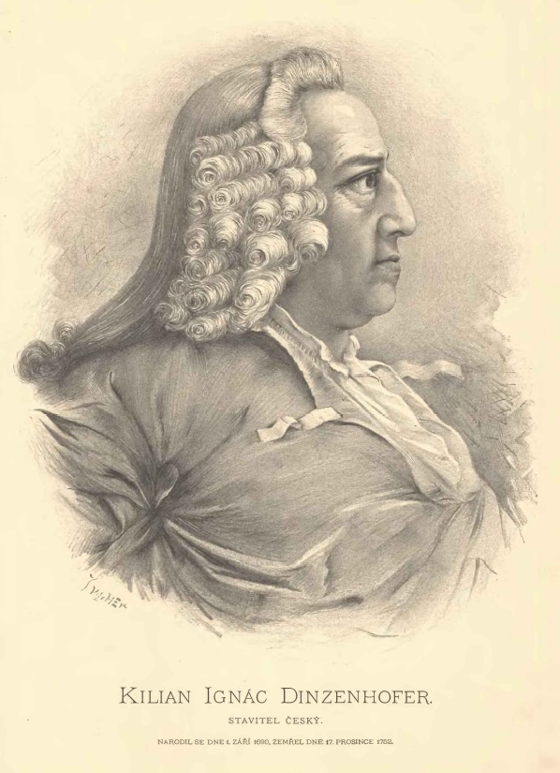
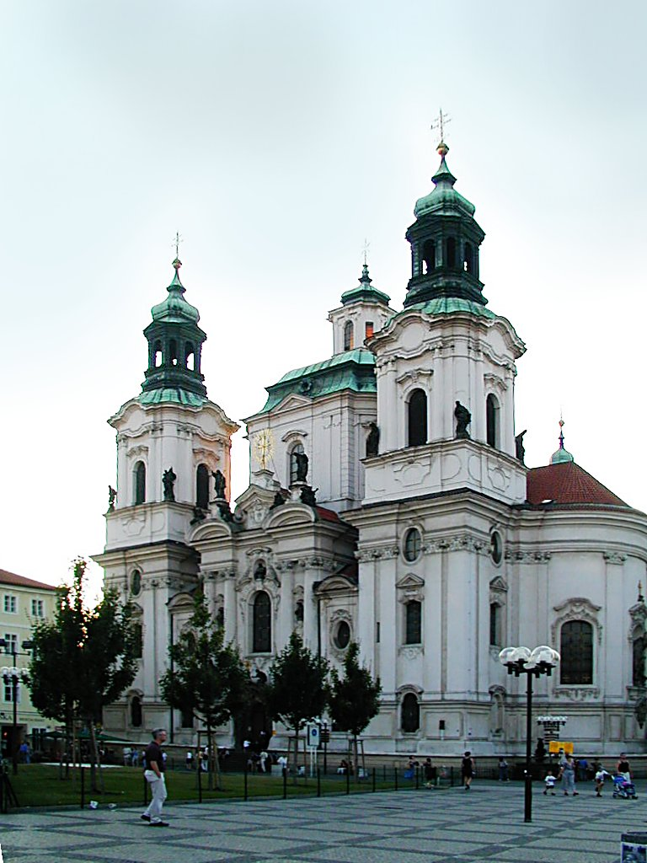
KILIÁN IGNÁC DIENZENHOFER
kostel sv. Mikuláše na Staroměstském náměstí

Slide 15
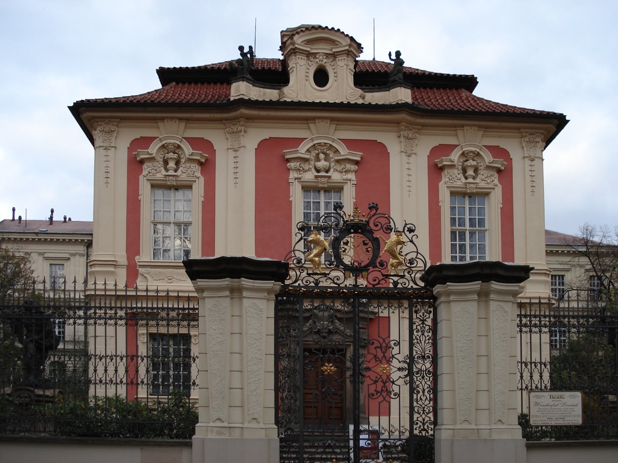
vila Amerika

Slide 16
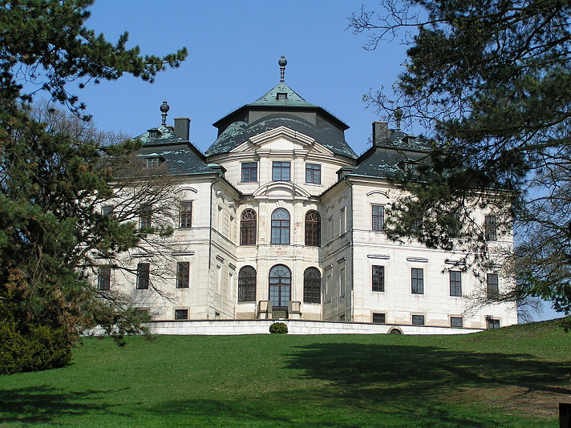
JAN BLAŽEJ SANTINI-AICHL
zámek Karlova Koruna v Chlumci nad Cidlinou

Slide 17
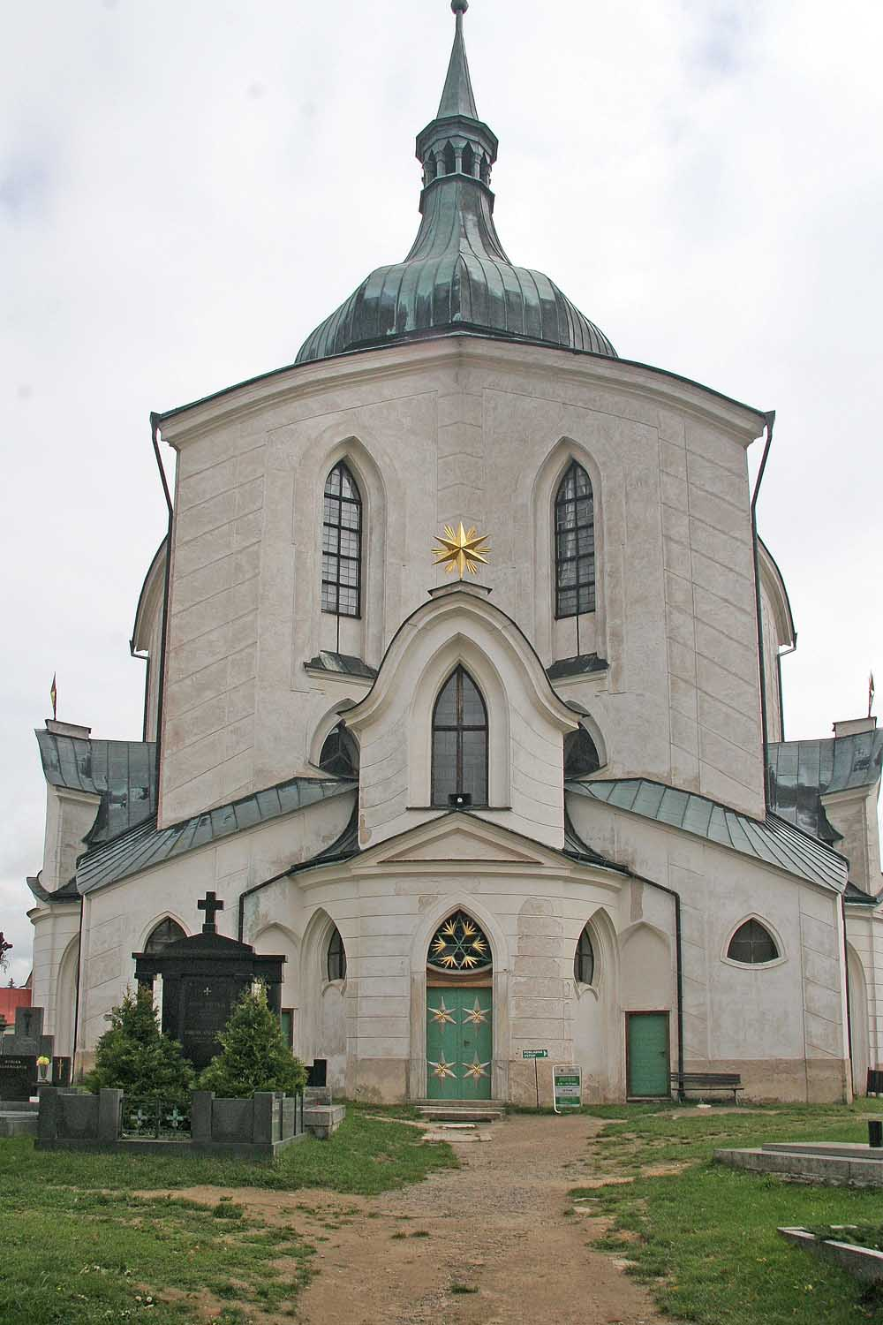
kostel Jana Nepomuckého na Zelené Hoře

Slide 18
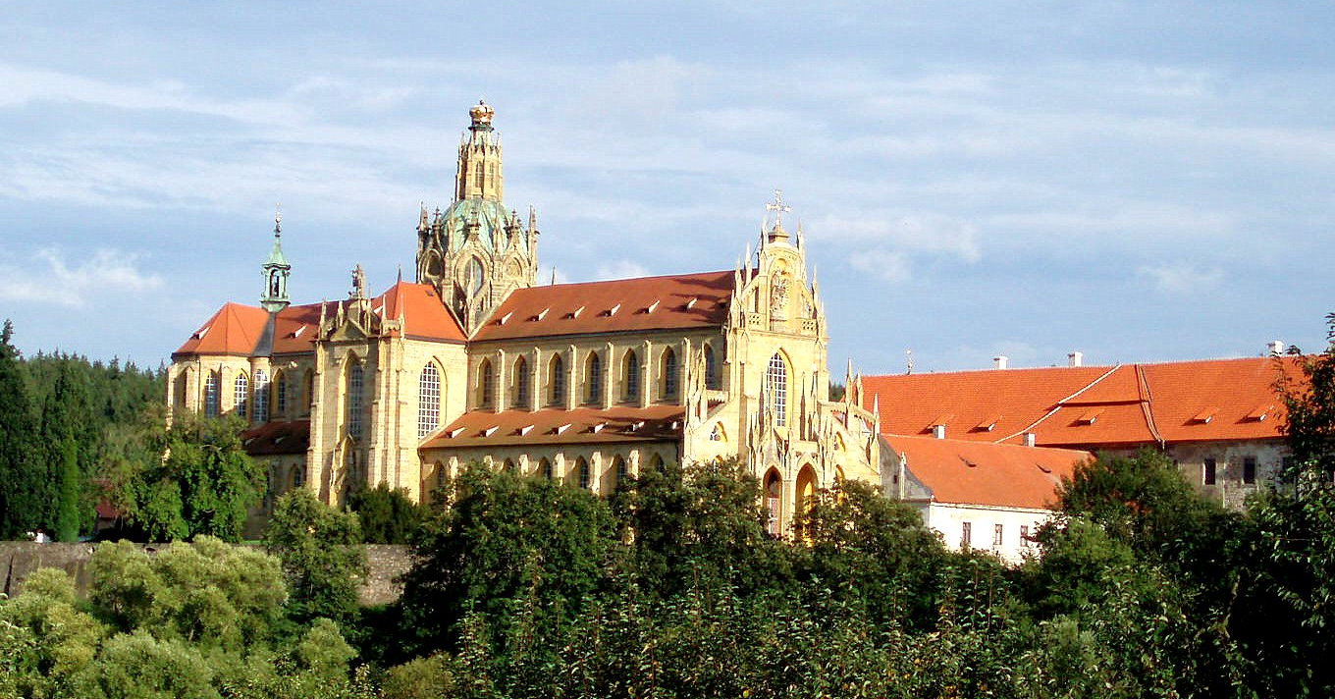
Kladruby u Stříbra
klášterní kostel Nanebevzetí Panny Marie, svatého Wolfganga a svatého Benedikta

Slide 19
[cit.6.3.2013]
http://upload.wikimedia.org/wikipedia/commons/8/8b/Kostel_Svateho_Salvatora_na_Krizovnickem_namesti.jpg
http://upload.wikimedia.org/wikipedia/commons/c/c3/%C4%8Cern%C3%ADnsk%C3%BD_pal%C3%A1c_MZ.JPG
http://upload.wikimedia.org/wikipedia/commons/4/49/Praha%2C_Hrad%C4%8Dany%2C_%C4%8Cern%C3%ADnsk%C3%BD_pal%C3%A1c_02.jpg
http://upload.wikimedia.org/wikipedia/commons/6/63/Praha%2C_Hrad%C4%8Dany%2C_%C4%8Cern%C3%ADnsk%C3%BD_pal%C3%A1c%2C_fas%C3%A1da_01.jpg
http://upload.wikimedia.org/wikipedia/commons/f/f8/Veltrusy1.jpg
http://upload.wikimedia.org/wikipedia/commons/d/d9/Liblice_Chateau_CZ_050.jpg
http://upload.wikimedia.org/wikipedia/commons/1/10/Troja_Chateau_Prague_CZ_01.JPG
http://upload.wikimedia.org/wikipedia/commons/1/15/Trojsk%C3%BD_z%C3%A1mek_3.jpg
http://upload.wikimedia.org/wikipedia/commons/9/9c/Trojsk%C3%BD_z%C3%A1mek%2C_pohled_ze_zahrady.JPG
http://upload.wikimedia.org/wikipedia/commons/1/13/Klaster-Hradisko.jpg
http://upload.wikimedia.org/wikipedia/commons/5/59/Bazilika_Svaty_Kopecek.jpg
http://upload.wikimedia.org/wikipedia/commons/9/96/Praha_2005-09-15_St_Nicholas.jpg
http://upload.wikimedia.org/wikipedia/commons/3/3a/Chram_sv_Mikulase_interier_oltar_od_vchodu.jpg
http://upload.wikimedia.org/wikipedia/commons/2/25/Chram_sv_Mikulase_interier_kazatelna.jpg
http://upload.wikimedia.org/wikipedia/commons/3/32/Praha_2005-09-15_St_Nicholas-00.jpg
http://upload.wikimedia.org/wikipedia/commons/6/6b/Jan_Vil%C3%ADmek_-_Kilian_Ign%C3%A1c_Dinzenhofer.jpg

Slide 20
http://upload.wikimedia.org/wikipedia/commons/d/d3/Praha_Staromestske_namesti_Mikulas.jpg
http://upload.wikimedia.org/wikipedia/commons/0/03/Prague_Villa_Amerika.JPG
http://upload.wikimedia.org/wikipedia/commons/2/21/Chlumec_-_Karlova_koruna.jpg
http://upload.wikimedia.org/wikipedia/commons/c/ca/Zelen%C3%A1_hora_-_poutn%C3%AD_kostel.jpg
http://upload.wikimedia.org/wikipedia/commons/b/b1/Kladruby5.JPG

